Slide 1


TE3001B
Fundamentos de Robótica
12 de Febrero del 2026
Facilitador: PhD Alfredo García Suárez

Slide 2

Bienvenida
Facilitador: PhD Alfredo García Suárez

Slide 3
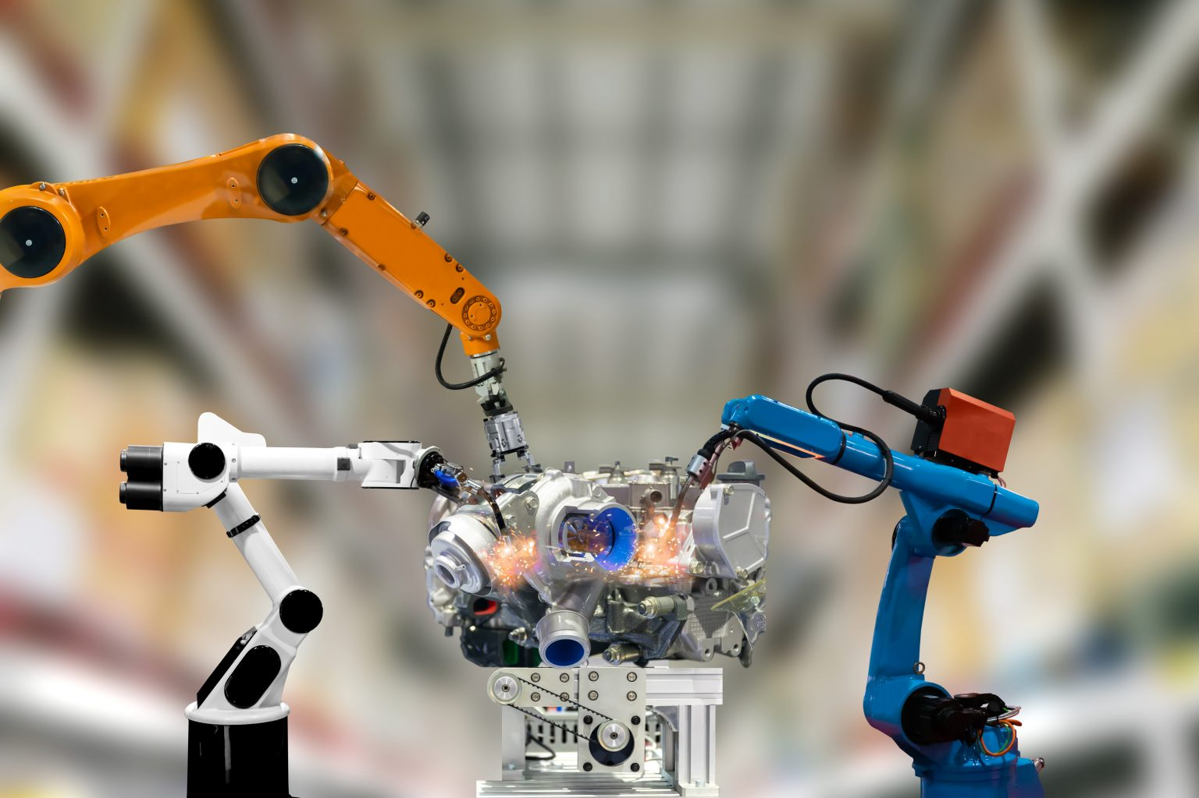
“Un modelo matemático de un sistema dinámico es un conjunto de ecuaciones que representan la dinámica del sistema con precisión.”
–Katsuhiko Ogata
Facilitador: PhD Alfredo García Suárez

Slide 4
Clase Anterior
01
-Conceptos requeridos
Facilitador: PhD Alfredo García Suárez

Slide 5

PLATAFORMAS EN ALMACENAMIENTO LOCAL
MATLAB
Descripción: MATLAB es un sistema de cómputo numérico que ofrece un entorno de desarrollo integrado con un lenguaje de programación propio. Está disponible para las plataformas Unix, Windows, macOS y GNU/Linux.
Facilitador: PhD Alfredo García Suárez

Slide 6

PLATAFORMAS EN LA NUBE
GitHub
¿Qué es GitHub?
El sistema de control de versiones Git fue diseñado por Linus Torvalds. Un sistema de gestión de versiones es utilizado por los desarrolladores para poder administrar su proyecto, ordenando el código de cada una de las nuevas versiones que sacan de sus aplicaciones para evitar confusiones. Así, al tener copias de cada una de las versiones de su aplicación, no se perderán los estados anteriores cuando se va a actualizar.
Facilitador: PhD Alfredo García Suárez

Slide 7
PLATAFORMAS EN LA NUBE
GitHub
Paso 1. Crear cuenta
Ingresar a: https://github.com/
Paso 6. Seleccionar herramientas
Paso 2 . Ingresar a Sign in
Paso 7. Crear nuevo repositorio
Nombre: Analítica de datos
Paso 3 . Agrega los datos solicitados
Agregar correo, crear password y username
Paso 4 . Verificar antibot
Paso 5. Confirmar código enviado a correo
Facilitador: PhD Alfredo García Suárez

Slide 8
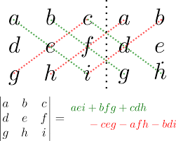
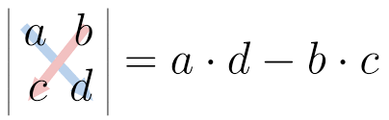
Conceptos Requeridos
Determinante de una Matriz
Singularidad
El determinante de una matriz siempre es un número real y únicamente se puede calcular para matrices cuadradas (n=m). El determinante de una matriz indica si un sistema de ecuaciones lineales es singular o no es singular. Por ello, si el resultado del determinante de una matriz es cero (nulo), la matriz será singular (No tendrá matriz inversa), y si el resultado es distinto de cero, la matriz será no singular.
Facilitador: PhD Alfredo García Suárez

Slide 9




Conceptos Requeridos
Determinante de una Matriz
Ejercicios:
Calcula el determinante de las siguientes matrices e indica en cada caso si es singular o no singular:
Facilitador: PhD Alfredo García Suárez

Slide 10
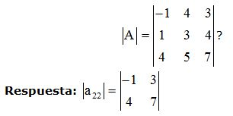
Conceptos Requeridos
Adjunto de una Matriz
Elemento Adjunto
Se llama adjunto del elemento “aij” al menor complementario anteponiendo:
El signo es + si i+j es par.
El signo es - si i+j es impar.
Ejemplo:
= 12 + 7 = 19
Facilitador: PhD Alfredo García Suárez

Slide 11
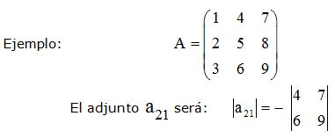
Conceptos Requeridos
Adjunto de una Matriz
Elemento Adjunto
Se llama adjunto del elemento “aij” al menor complementario anteponiendo:
El signo es + si i+j es par.
El signo es - si i+j es impar.
Facilitador: PhD Alfredo García Suárez

Slide 12
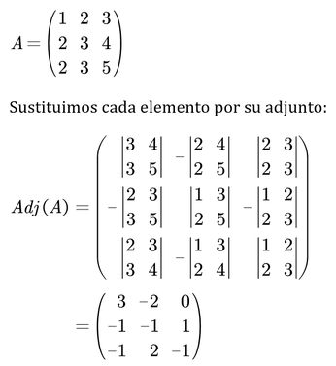
Conceptos Requeridos
Matriz Adjunta
Matriz Adjunta
La matriz adjunta es aquella en la que cada elemento se sustituye por su adjunto. Se llama adjunto del elemento aij al menor complementario anteponiendo:
El signo es + si i+j es par.
El signo es - si i+j es impar.
Facilitador: PhD Alfredo García Suárez

Slide 13
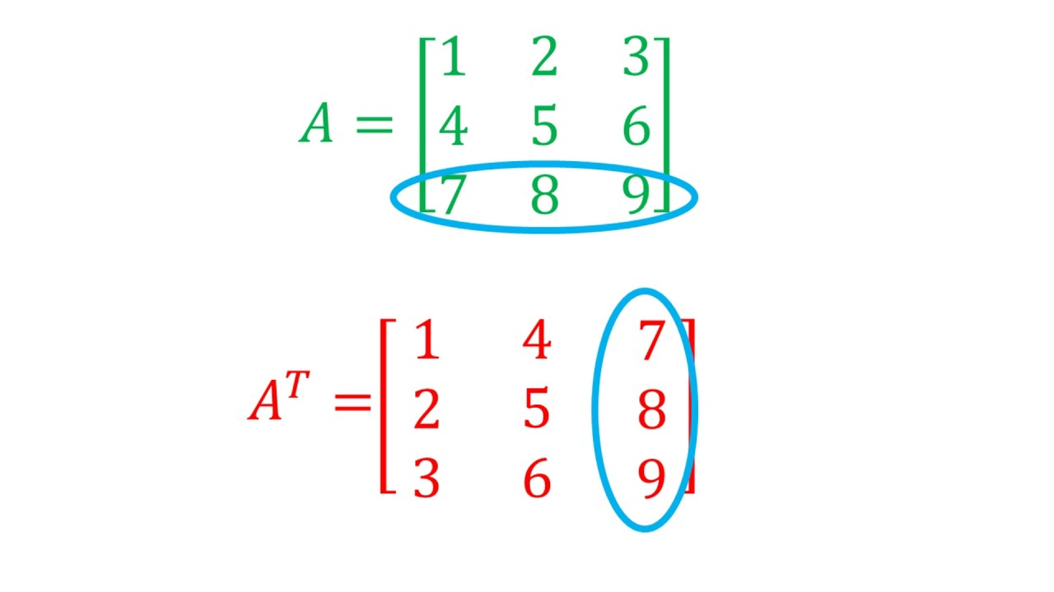
Conceptos Requeridos
Matriz Transpuesta
Transpuesta
Una matriz traspuesta es el resultado de reordenar la matriz original mediante el cambio de filas por columnas y las columnas por filas en una nueva matriz.
Facilitador: PhD Alfredo García Suárez

Slide 14
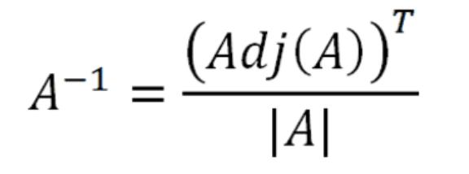
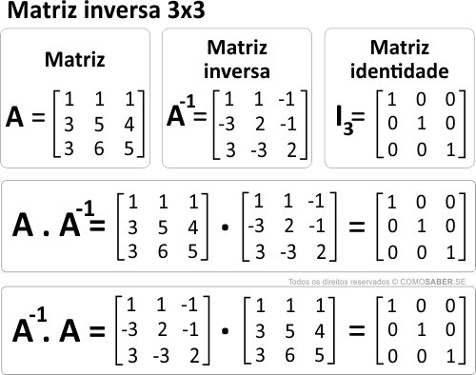
Conceptos Requeridos
Matriz Inversa
Matriz Inversa
Una matriz es inversa de otra cuando al multiplicar ambas (en cualquier orden) se obtiene la matriz identidad.
Facilitador: PhD Alfredo García Suárez

Slide 15
Conceptos Requeridos
Matriz Inversa
Ejercicios
Encuentra la inversa de la siguiente matriz y comprueba que el producto de ambas es la matriz identidad.
Facilitador: PhD Alfredo García Suárez

Slide 16
Conceptos Requeridos
Matriz Inversa
Ejercicios
Encuentra la inversa de la siguiente matriz y comprueba que el producto de ambas es la matriz identidad.
Facilitador: PhD Alfredo García Suárez

Slide 17
Clase Actual
02
-Derivadas Parciales
-Velocidad Lineal
-Cinemática Directa y Jacobianos
Facilitador: PhD Alfredo García Suárez

Slide 18
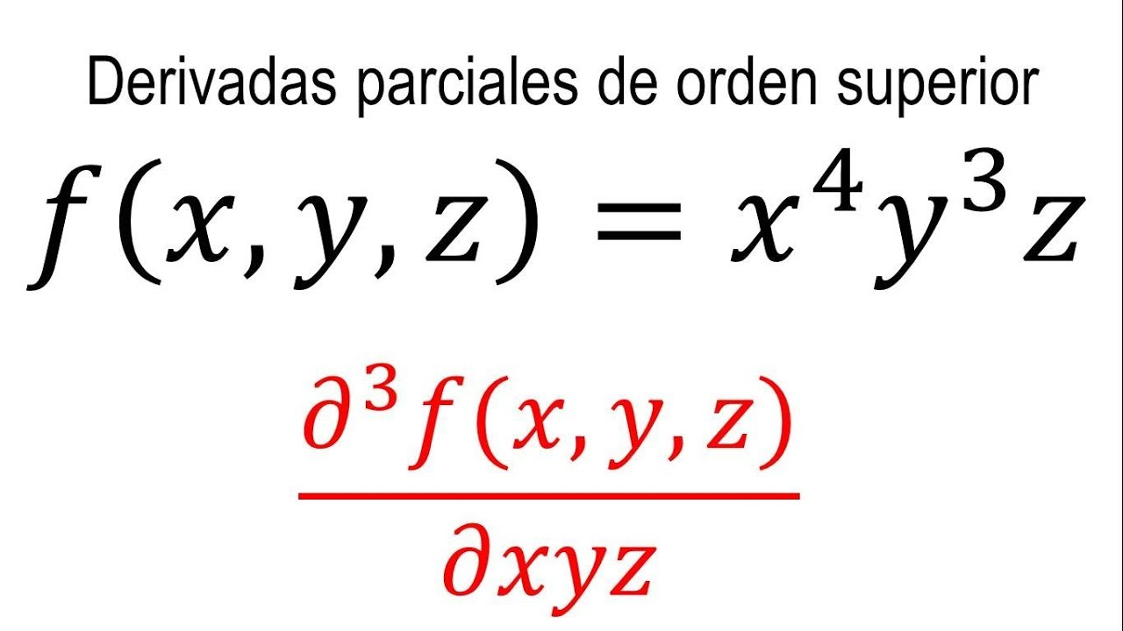
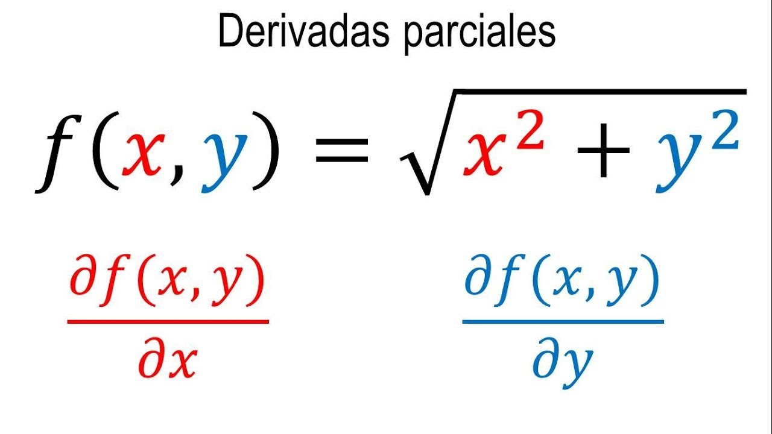
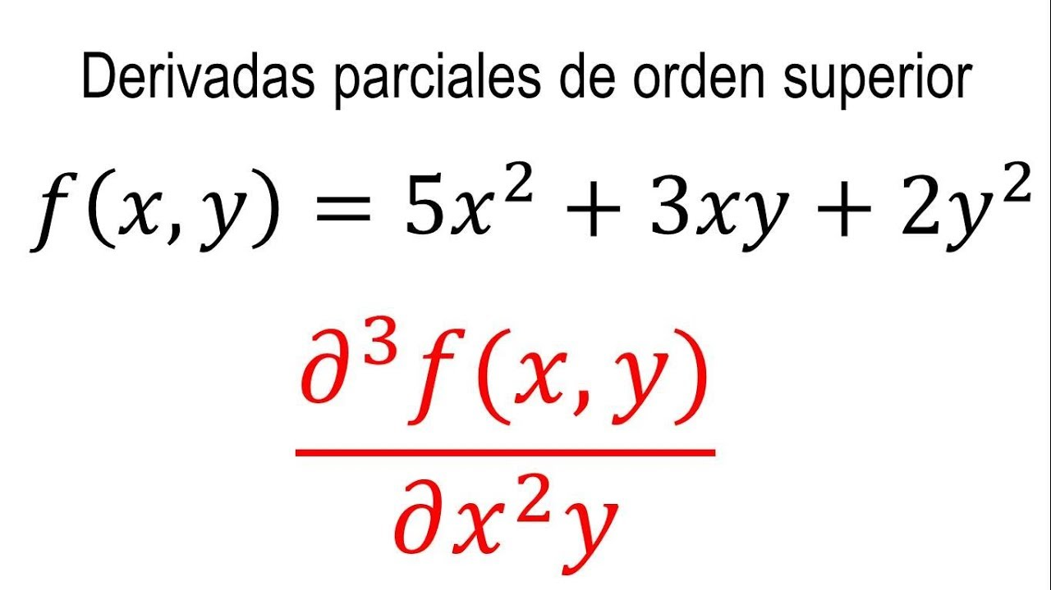
Conceptos Requeridos
Derivadas Parciales
Derivadas parciales
La derivada parcial de una función de varias variables es la derivada con respecto a cada una de esas variables manteniendo las otras como constantes. Las derivadas parciales son usadas en cálculo vectorial y geometría diferencial.
Facilitador: PhD Alfredo García Suárez

Slide 19
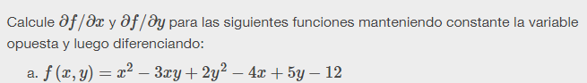
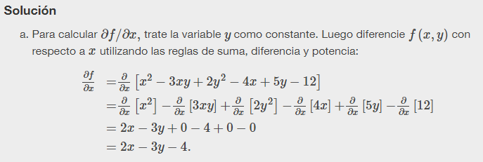
Conceptos Requeridos
Derivadas Parciales
Ejemplos
Facilitador: PhD Alfredo García Suárez

Slide 20
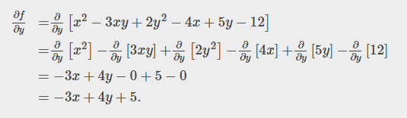
Conceptos Requeridos
Derivadas Parciales
Ejemplos
Facilitador: PhD Alfredo García Suárez

Slide 21
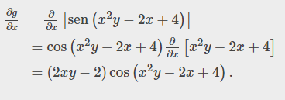
Conceptos Requeridos
Derivadas Parciales
Ejemplos
Facilitador: PhD Alfredo García Suárez

Slide 22
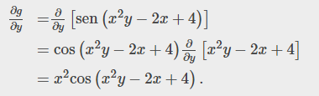
Conceptos Requeridos
Derivadas Parciales
Ejemplos
Facilitador: PhD Alfredo García Suárez

Slide 23
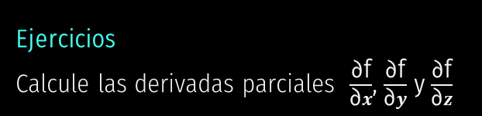
Conceptos Requeridos
Derivadas Parciales
Ejercicios
Calcule las derivadas parciales $\frac{\text{∂}\text{f}}{\text{∂}x}$, $\frac{\text{∂}\text{f}}{\text{∂}y}$ y $\frac{\text{∂}\text{f}}{\text{∂}z}$
Facilitador: PhD Alfredo García Suárez

Slide 24





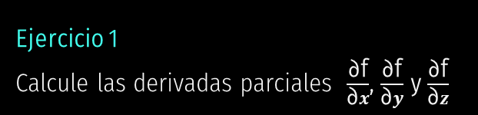
Conceptos Requeridos
Derivadas Parciales
Ejercicio 1
Calcule las derivadas parciales $\frac{\text{∂}\text{f}}{\text{∂}x}$, $\frac{\text{∂}\text{f}}{\text{∂}y}$ y $\frac{\text{∂}\text{f}}{\text{∂}z}$
$$\frac{\text{∂}\text{f}}{\text{∂}x}=$$
$$\frac{\text{∂}\text{f}}{\text{∂}y}=$$
$$\frac{\text{∂}\text{f}}{\text{∂}z}=$$
Facilitador: PhD Alfredo García Suárez

Slide 25
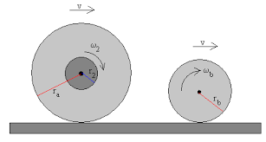

Conceptos Requeridos
Velocidad Lineal
Concepto
La velocidad lineal se define como la tasa de cambio del desplazamiento lineal. El desplazamiento lineal de una partícula se puede dar de la siguiente manera:
Facilitador: PhD Alfredo García Suárez

Slide 26


Conceptos Requeridos
Velocidad Angular
Concepto
La velocidad angular se define como la tasa a la que cambia su desplazamiento angular.
Relación
La relación entre la velocidad lineal y angular para un cuerpo que se mueve en una movimiento circular uniforme es dado por:
Facilitador: PhD Alfredo García Suárez

Slide 27
Conceptos Requeridos
Velocidad Angular y lineal
Ejemplo 1
Las ruedas de un automóvil tienen 60 cm de diámetro. Calcular con qué velocidad angular giran cuando el automóvil se desplaza a 72 km/h.
Facilitador: PhD Alfredo García Suárez

Slide 28
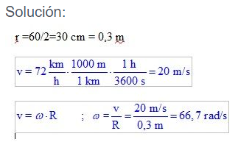
Conceptos Requeridos
Velocidad Angular y lineal
Ejemplo 1
Las ruedas de un automóvil tienen 60 cm de diámetro. Calcular con qué velocidad angular giran cuando el automóvil se desplaza a 72 km/h.
Facilitador: PhD Alfredo García Suárez

Slide 29
Conceptos Requeridos
Velocidad Angular y lineal
Ejemplo 2
Un automóvil recorre con velocidad constante una circunferencia de 50cm de radio, con una frecuencia de 10Hz. Determina el periodo (T), la velocidad angular y la velocidad lineal
Facilitador: PhD Alfredo García Suárez

Slide 30

Conceptos Requeridos
Velocidad Angular y lineal
Ejemplo 2
Un automóvil recorre con velocidad constante una circunferencia de 50cm de radio, con una frecuencia de 10Hz. Determina el periodo (T), la velocidad angular y la velocidad lineal
Facilitador: PhD Alfredo García Suárez

Slide 31
Conceptos Requeridos
Velocidad Angular y lineal
Ejercicio 2
Una rueda de 50cm de radio, gira a 180 r.p.m.. Calcula:
A) El módulo de la velocidad angular en rad/s
B) El módulo de la velocidad lineal en su borde en m/s
C) Su frecuencia
Facilitador: PhD Alfredo García Suárez

Slide 32

Conceptos Requeridos
Velocidad Angular y lineal
Ejercicio 1
Una rueda de 50cm de radio, gira a 180 r.p.m.. Calcula:
A) El módulo de la velocidad angular en rad/s
B) El módulo de la velocidad lineal en su borde en m/s
C) Su frecuencia
Facilitador: PhD Alfredo García Suárez

Slide 33
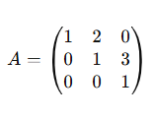

Conceptos Requeridos
Actividad Evaluativa
Ejercicio 1
Calcula la matriz inversa de:
Ejercicio 2
Calcula las derivadas parciales $\frac{∂f}{∂x}$, $\frac{∂f}{∂y}$y $\frac{∂f}{∂z}$de la siguiente función:
Ejercicio 3
Una rueda de 40 cm de radio gira a 240 r.p.m.. Calcula:
A) El módulo de la velocidad angular en rad/s
B) El módulo de la velocidad lineal en su borde en m/s
C) Su frecuencia en Hz:
Facilitador: PhD Alfredo García Suárez

Slide 34

Fin de la Sesión
Preguntas?
Alfredo.garcias@tec.mx
https://itesm.zoom.us/j/9648719322
Facilitador: PhD Alfredo García Suárez

